Slide 1

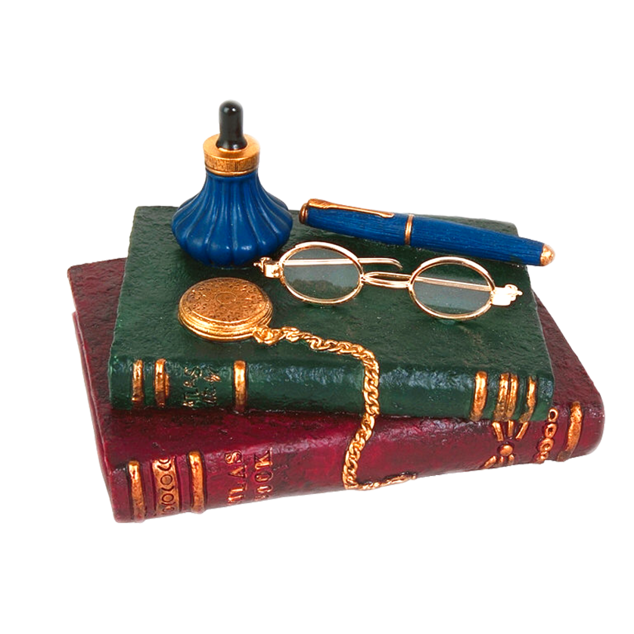
Все меньше тех вещей,
Среди которых я в детстве жил,
На свете остается…
А. Тарковский
И это естественно. На смену «тем вещам» пришли другие. Жизнь требует новых подходов, иных решений.

Slide 2

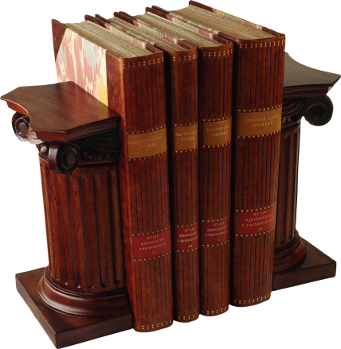

Информационная технология обучения предполагает использование наряду с компьютерной техникой
специализированные программные средства.
Педагогические программные средства.

Slide 3



ППС на разных этапах урока.
при объяснении нового материала (цветные рисунки и фото, слайд-шоу, видеофрагменты, анимации короткие и сюжетные, интерактивные модели и рисунки, вспомогательный материал, электронные презентации);

Slide 4
ППС на разных этапах урока.
для закрепления полученных знаний (задания с выбором ответа, тренажеры, интерактивные задания, биологические лабиринты, виртуальные лабораторные работы);

Slide 5
ППС на разных этапах урока.
для контроля знаний (компьютерное тестирование).

